Slide 1


Data indlæsning og plot i Python
Steen Bender, PhD
21/11-2025

Slide 2



Agenda
Hatzakis Lab
Hvordan loader man et datasæt ind i python?
Hvordan forstår man dataen?
Hvordan plotter man dataen?
Gode plots
Mange måder at loade datasæt ind på (numpy, pandas etc)
https://pandas.pydata.org/docs/getting_started/index.html

Slide 3
Disclaimer
Jeg kan ikke nå at vise alt
Bliv god til at google
ChatGPT, Claude, etc. Er din bedste ven
Bliv god til at google!
Alt du ser i dag er kun overfladen, og alle ting kan gøre meget mere
BLIV GOD TIL AT GOOGLE
Det er svært, hyg jer med det, stress låser jer fast på de mest simple problemer

Slide 4

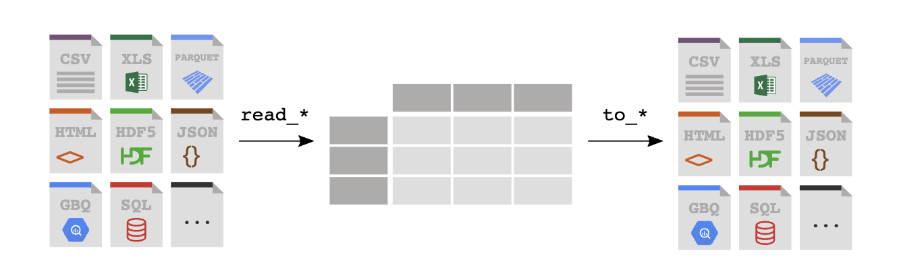
Hvad er pandas?
Hatzakis Lab
Er godt til data i tabeller (row, column)
Data kaldes en “dataframe”
Data kan importeres (read_*) og eksporteres (to_*)
Man kan også plotte vha. pandas

Slide 5
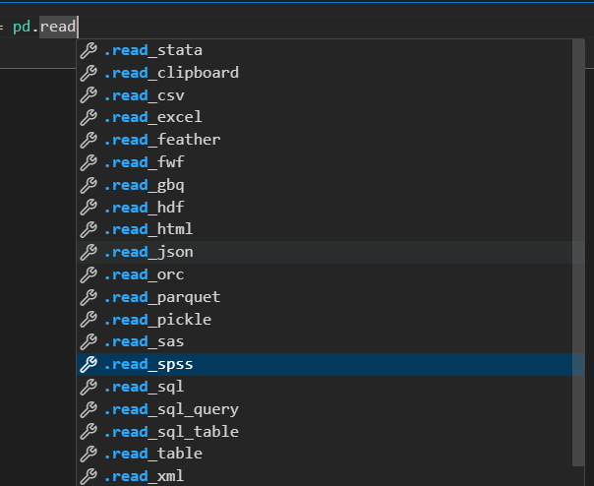
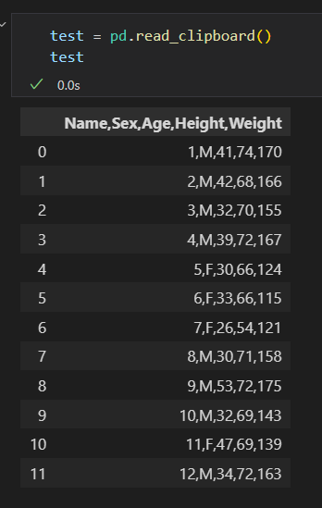
Hatzakis Lab
Hvordan loader man et datasæt ind i python?
Indlæse data med pd.read_* som en dataframe
Dataframe er en 2D data struktur bestående af rækker og kolonner

Slide 6
Hatzakis Lab
Hvordan forstår man dataen?
Kig på dit datasæt!
Nemt med små datasæt, svært med meget store datasæt
Pandas har gjort det nemmere med smarte funktioner:
df.head(X) : viser de X første rækker
df.tail(X) : viser de X sidste rækker
df.sample(X): viser X tilfældige rækker
df.index : viser række indicationerne
df.columns : viser kolone navne
df:describe(): Giver hurtigt statestik over kolonner

Slide 7
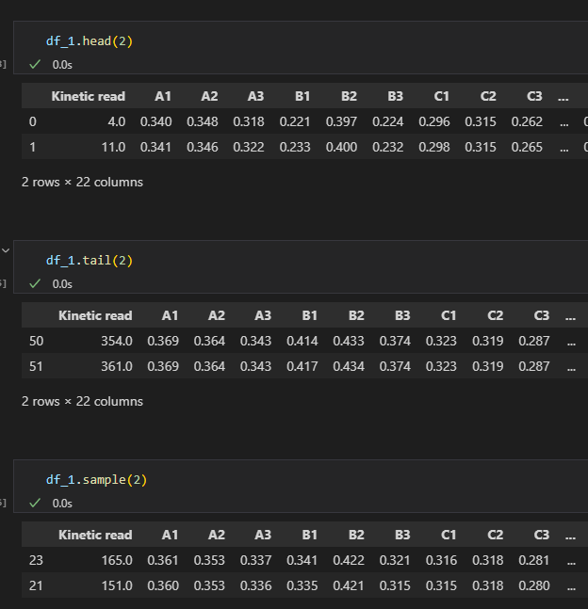
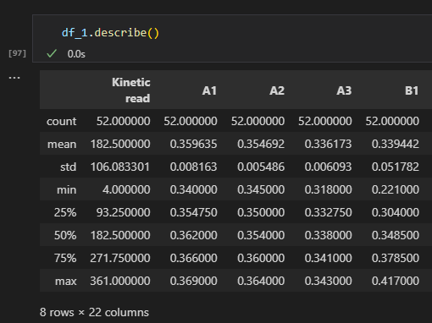
Hatzakis Lab
Eksempel

Slide 8
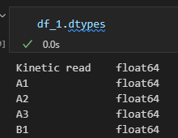
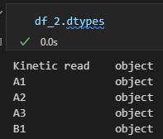
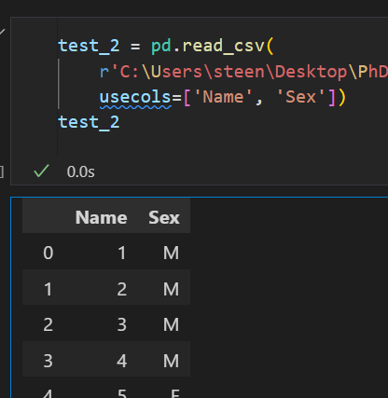
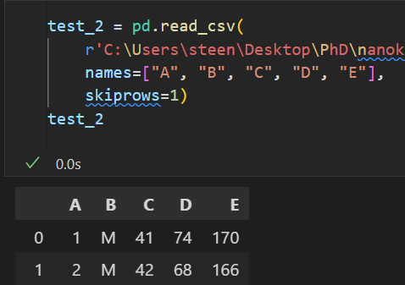
Ting at være opmærksom på
Hatzakis Lab
Er dataframe formateret korrekt? tjek med df.dtype Hvis ikke: df.astype(X)
Tusind seperator som comma: df=pd.read_csv('filename.csv', thousands=‘,’)
Muligt at importere kun enkelte kolonner med usecols
Muligt at skifte navn på sine kolonner

Slide 9
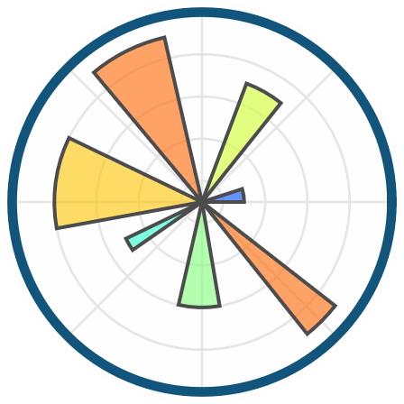
Hvordan plotter man dataen?
Hatzakis Lab
Man kan plotte med matplotlib, pandas eller seaborn (og mange andre måder) - kommer an på hvilket type plot man vil lave
For matplotlib bruges der normal arrays for at lettest kunne gå fra data til plot
Matplotlib: Basis plot tool, det fleste plot pakker er bygget op på dette:
plt.plot()
pandas: plot data direkte fra dataframe (bruger matplotlib)
df.plot()
seaborn: plot data direkte fra dataframe
sns.lineplot(dataframe, ‘kolonne navn’)

Slide 10
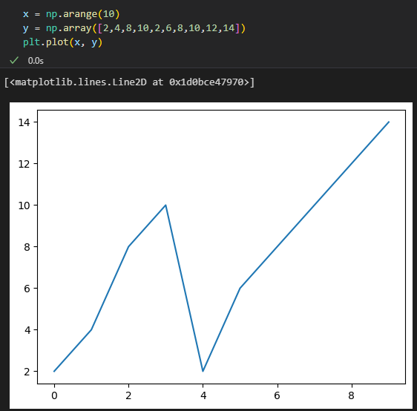
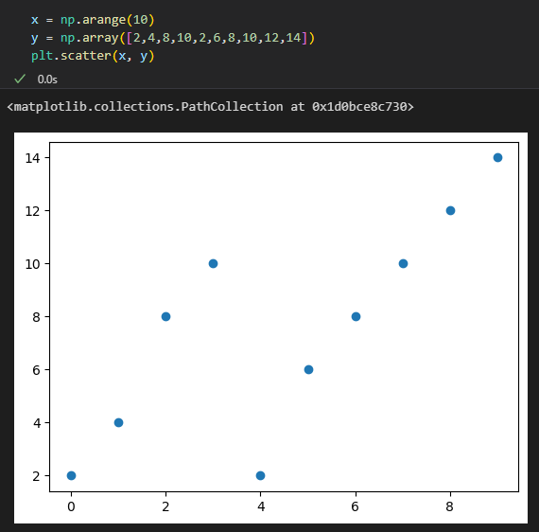
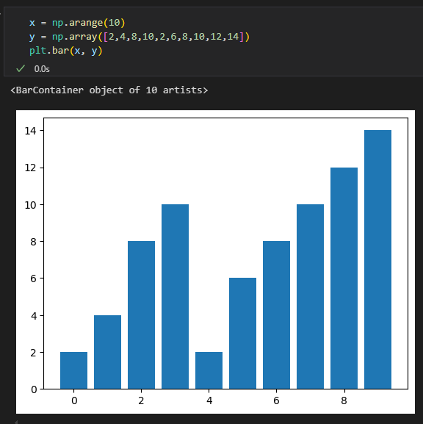
Plot af to lister (x,y)
Hatzakis Lab
Data evolution
Data measurement
Data statistics
Samme data - forskellige plots! Kæmpe forskel i hvad man vil konkludere ud fra plotsne

Slide 11
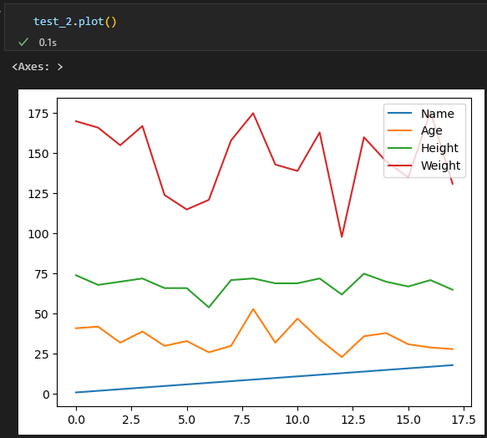
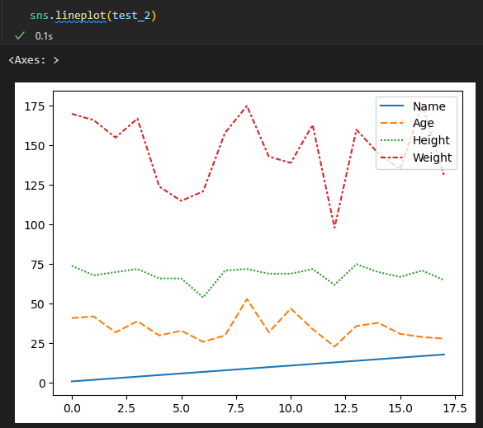
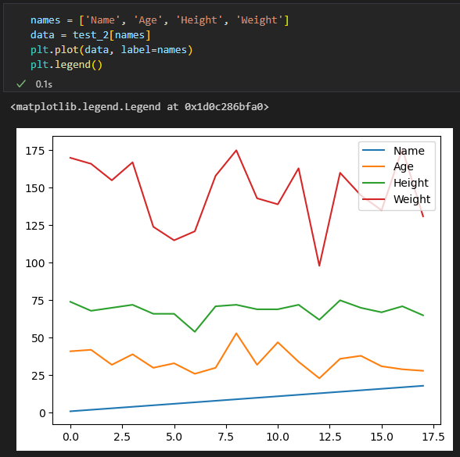
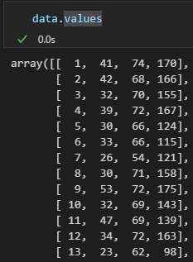
Plot af dataframe (example.csv)
Hatzakis Lab
pandas:
seaborn:
matplotlib
Matplotlib skal bruge dataen, her gives alle linje I en matrix, kaldet et ‘array’, hver kollone I matrisen tages som individuelt plot

Slide 12
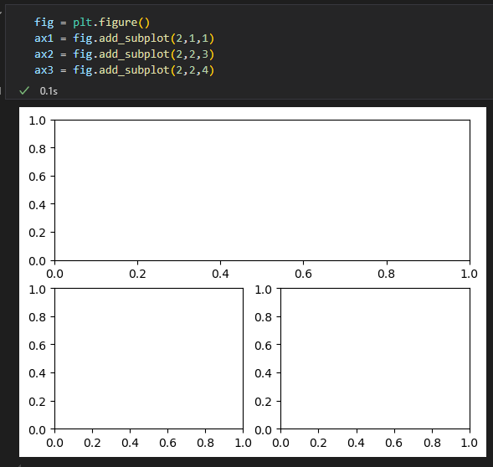
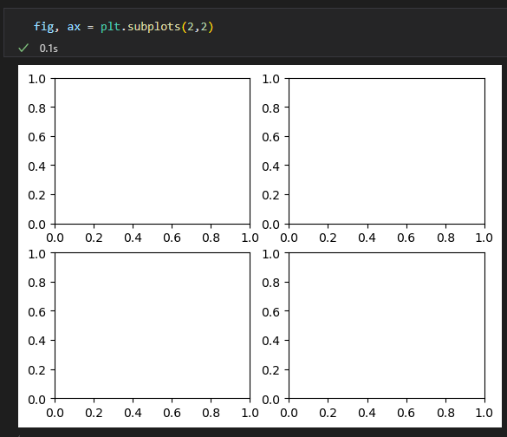

Matplotlib arbejder i ‘Grids’ for multi plots
Figure
Rækker
Koloner
Axes
Figure.add_subplots(grid_rows, grid_col, axes_number)

Slide 13
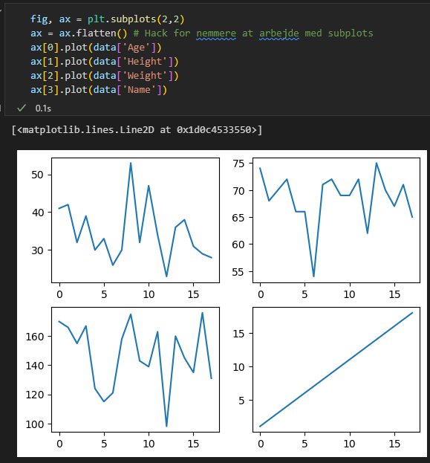
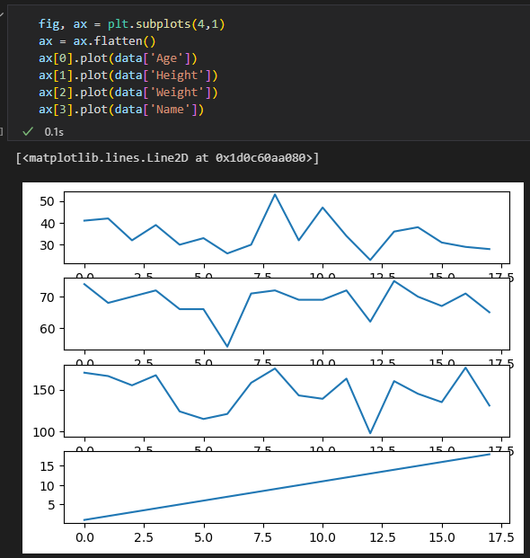
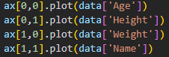
Matplotlib arbejder I ‘Grids’ for multi plots
Hatzakis Lab

Slide 14
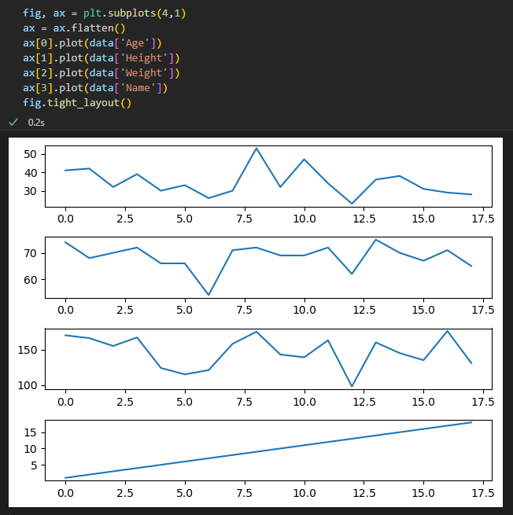
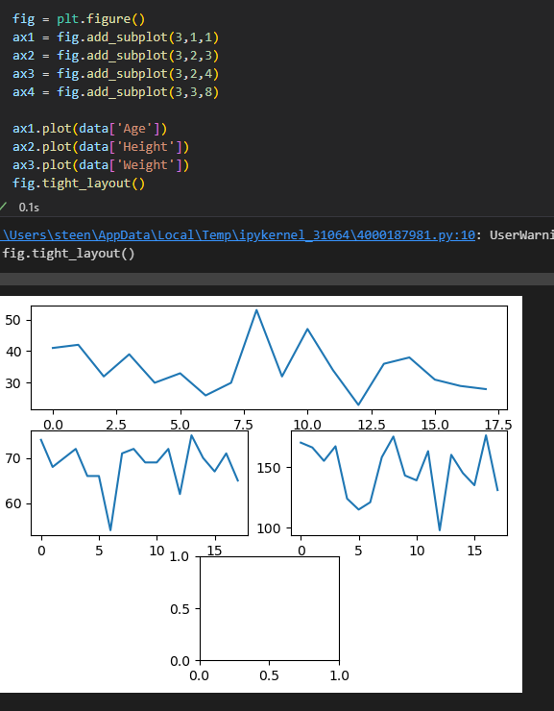
Fix at plots går ind over hinanden
Hatzakis Lab
plt.tight_layout()
fig.tight_layout()
Gør akserne / subplotsende mindre for at fitte alle objekter
Virker kun hvis figuren subplots baseret gird koloner går op i hinanden

Slide 15
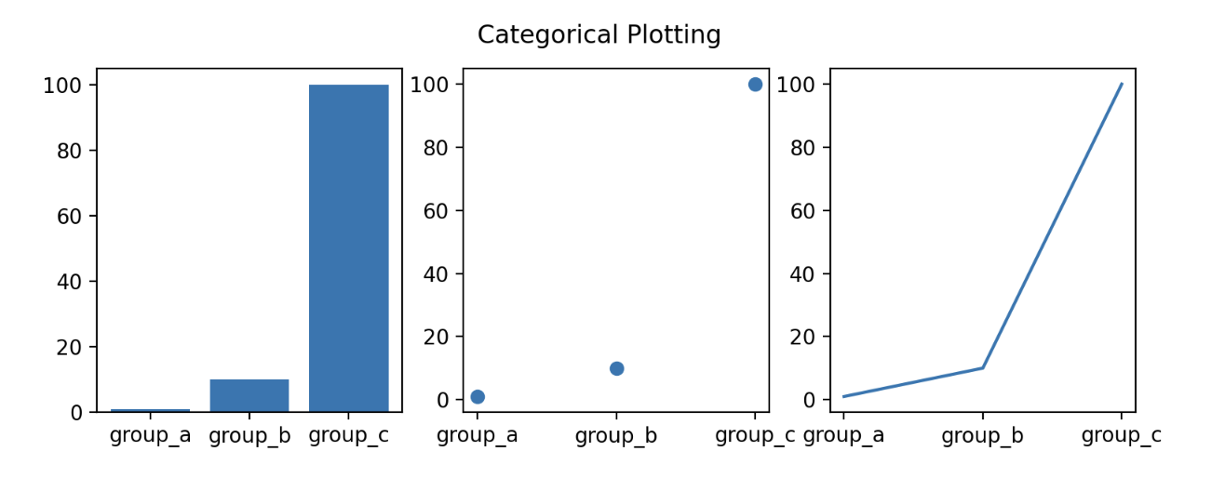
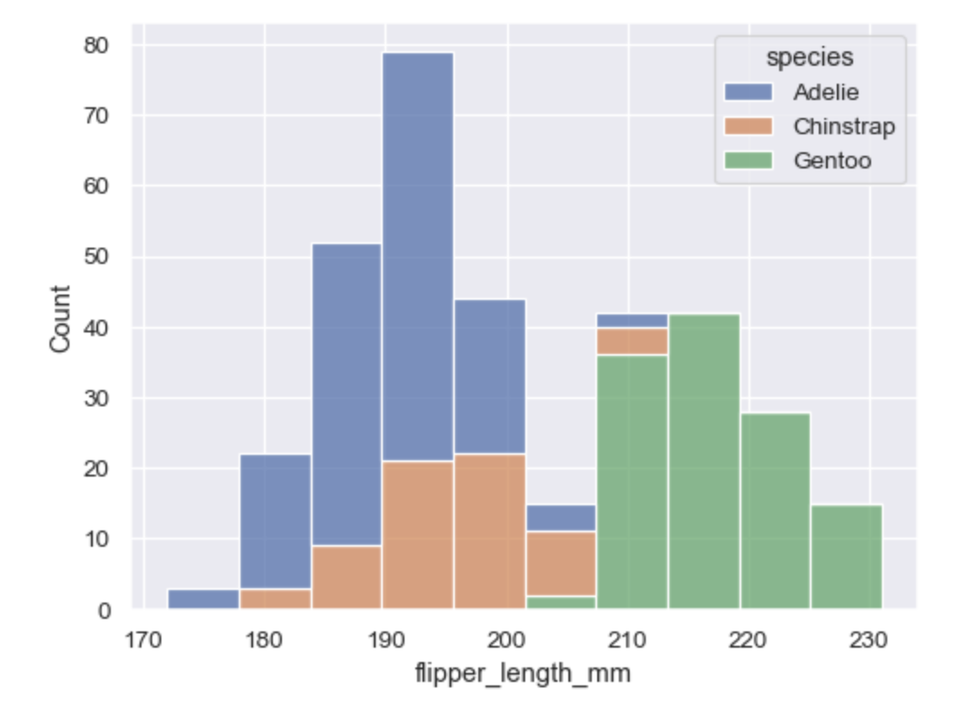
Hvad er et godt plot?
Hatzakis Lab
matplotlib
Det rigtige type plot!
Størrelse på plottet
x,y labels
x,y range
Titel
Gode farver
Skriftstørrelse
Less is more!!!!
Seaborn

Slide 16
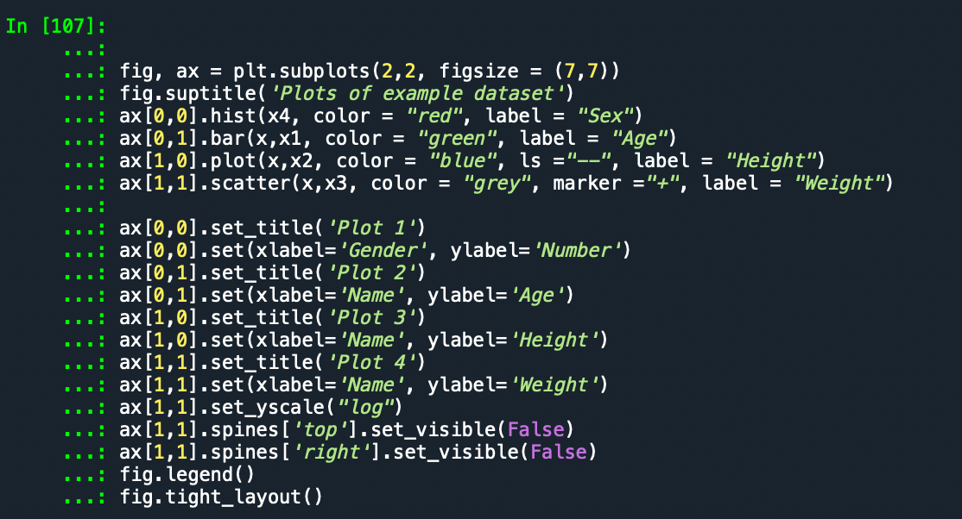
Lav dit plot præcis som du vil have det!
Hatzakis Lab
fig.tight_layout() sørger for at plotsne ikke sidder oven i hinanden
fig.savefig(“path”+”.pdf”)
Forskel på barplot og histogram?

Slide 17
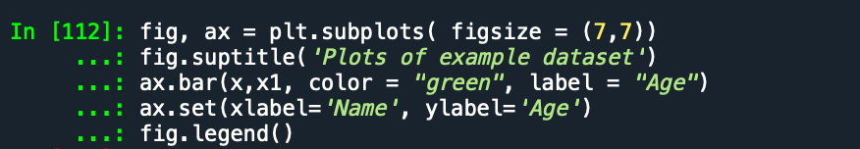
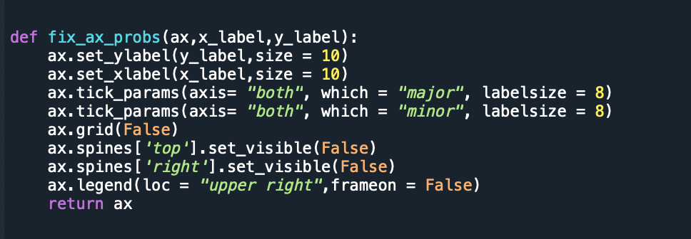
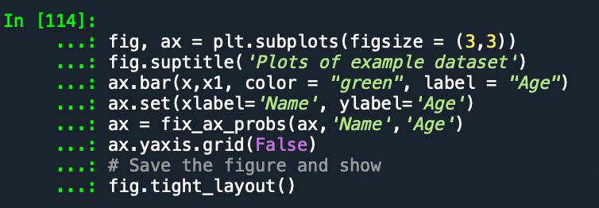
Størrelse på plottet betyder sindssygt meget!
Hatzakis Lab
Lav plottet i den størrelse i skal bruge det og stræk ikke i det efterfølgende!!!

Slide 18



Debugging 101
How to google
Engelsk, præcist, nævnt kode sprog, evnt pakke man bruger og en forkortet version a problemet
”How to join two dataframes with pandas in python”
” Find nan values in pandas dataframe”
Rubberduck metoden
ChatGPT, med måde

Slide 19
Exercise
Hatzakis Lab
Husk at gem alle plotsne!
Åben dokumentationen for pd.read_csv() og matplotlib og læs dem og dan jer et overblik over hvad man kan gøre og med hvilke kommandoer
Åben python, load in example.csv, forstå datastrukturen og plot det
Lav et plot bestående af 4 subplots der hver viser et plot over hhv. sex, age, height og weight. Husk labels på akser, titel, legend. Hvert plot skal have forskellige farver.
Lav nu det samme plot, men hvor du plotter det som histogram. Hvad er forskellen? Hvad betyder bin width for plottet? Find de settings der passer bedst
Lav et eller flere plot(s) der viser om der er en sammenhæng mellem en eller flere af de fire faktorer (sex, age, height, weight).
Load example_1.csv ind i pd.dataframe
Hvad er problemet nu? Hvordan løser man det i python, så datafilen ligner den i opgave 1?
Load test_data2.csv ind i pd.dataframe
Ændre på kolonne navnene så de nu hedder D, E og F
Lav et pænt plot (enkelt eller subplots) der viser dataen i filen. Hvordan ville i vise det her datasæt i en artikel?
Plot alle 3 kolonner (A, B og C) i samme plot på en måde så man kan se alt dataen samlet
Prøv med jeres eget data!
Det er en rigtig god idé at lave en skabelon til at plotte så i nemt har koden til at gøre det igen :-)

Slide 20
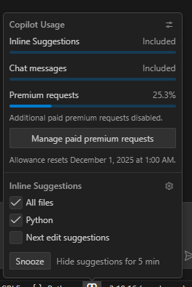
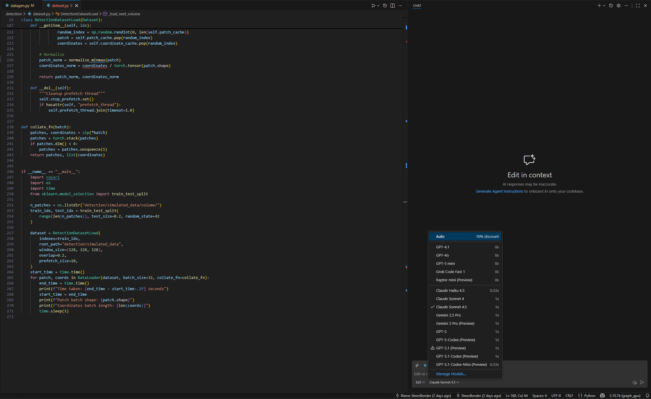
Github Pro – Gratis for studerende
https://github.com/education
Bevis du er studerende, og få mange features i VS-code og GitHub

Slide 21
Links til gode pakker
https://pandas.pydata.org/docs/index.html : Pandas for indlæsning og behandling af dataframes
https://www.python-graph-gallery.com/ : Plotting graph gallery + example kode
https://seaborn.pydata.org/ : Seaborn for easy plotting tool, givet man har dataframes
https://matplotlib.org/ : Basis plotting tool, alt kan laves, hvis man gider at kode det
https://matplotlib.org/cheatsheets/handout-intermediate.pdf Cheatsheet for Matplotlib
https://scipy.org/ : Data analyse og statestik tool
https://claude.ai/login?returnTo=%2F%3F : ChatGPT, men (normal) performer bedre I kode problemer

